Slide 1
„The Quickbag“
Per il progetto „L‘Upcycling“ prendo una maglietta, che non mi piace più, perché è molto vecchia e non bella. Con questa maglietta farò una borsa, affinché la maglietta sarà usata ancora.

Slide 2
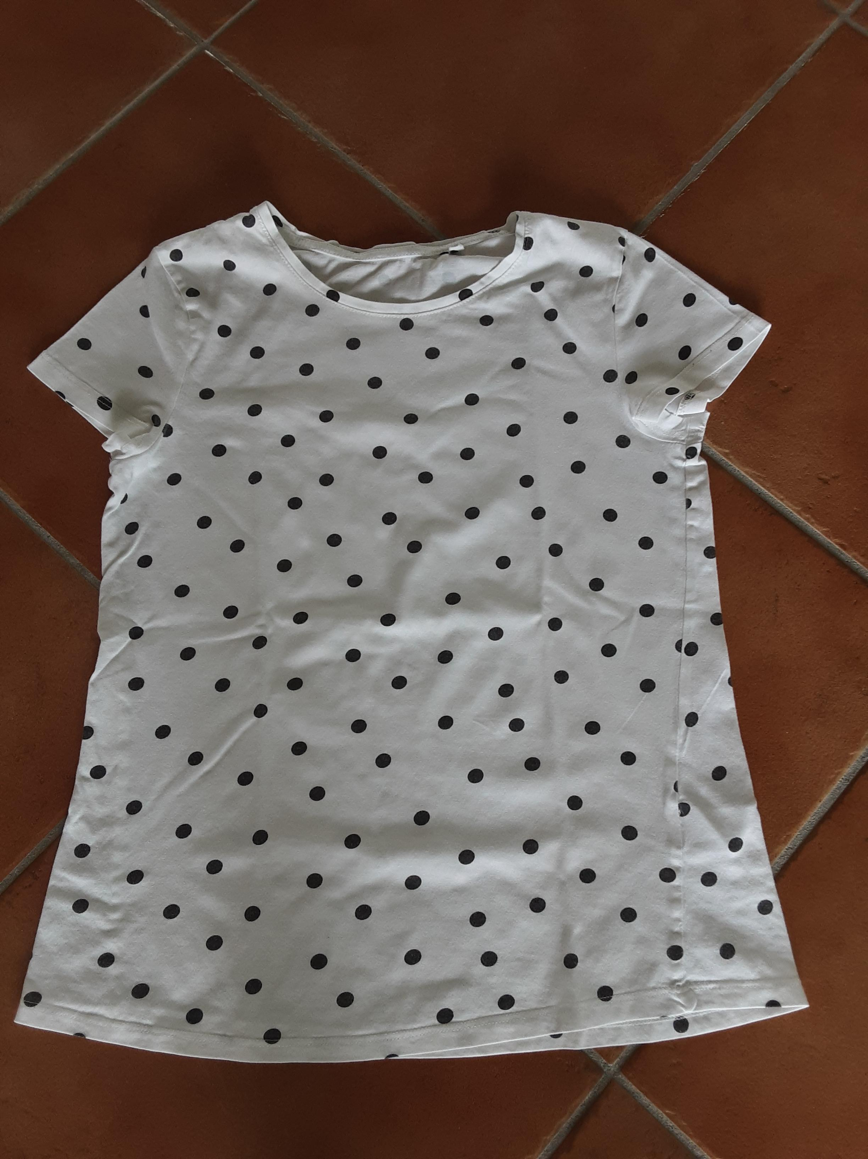
Passo 1:
Prima prendi una maglietta e taglia il colletto, il polsino e la manica via!

Slide 3
Passo 2:
Poi fà una linea, che é 10 cm dell‘orlo sotto via nella parte anteriore e nel retro!

Slide 4
Passo 3:
Taglia 1,5 cm striscie grandi dell‘orlo sotto alla linea, che ha fatto prima! (anche nella parte anteriore e nel retro)

Slide 5
Passo 4:
Muovi le striscie nella loro lunghezza!

Slide 6
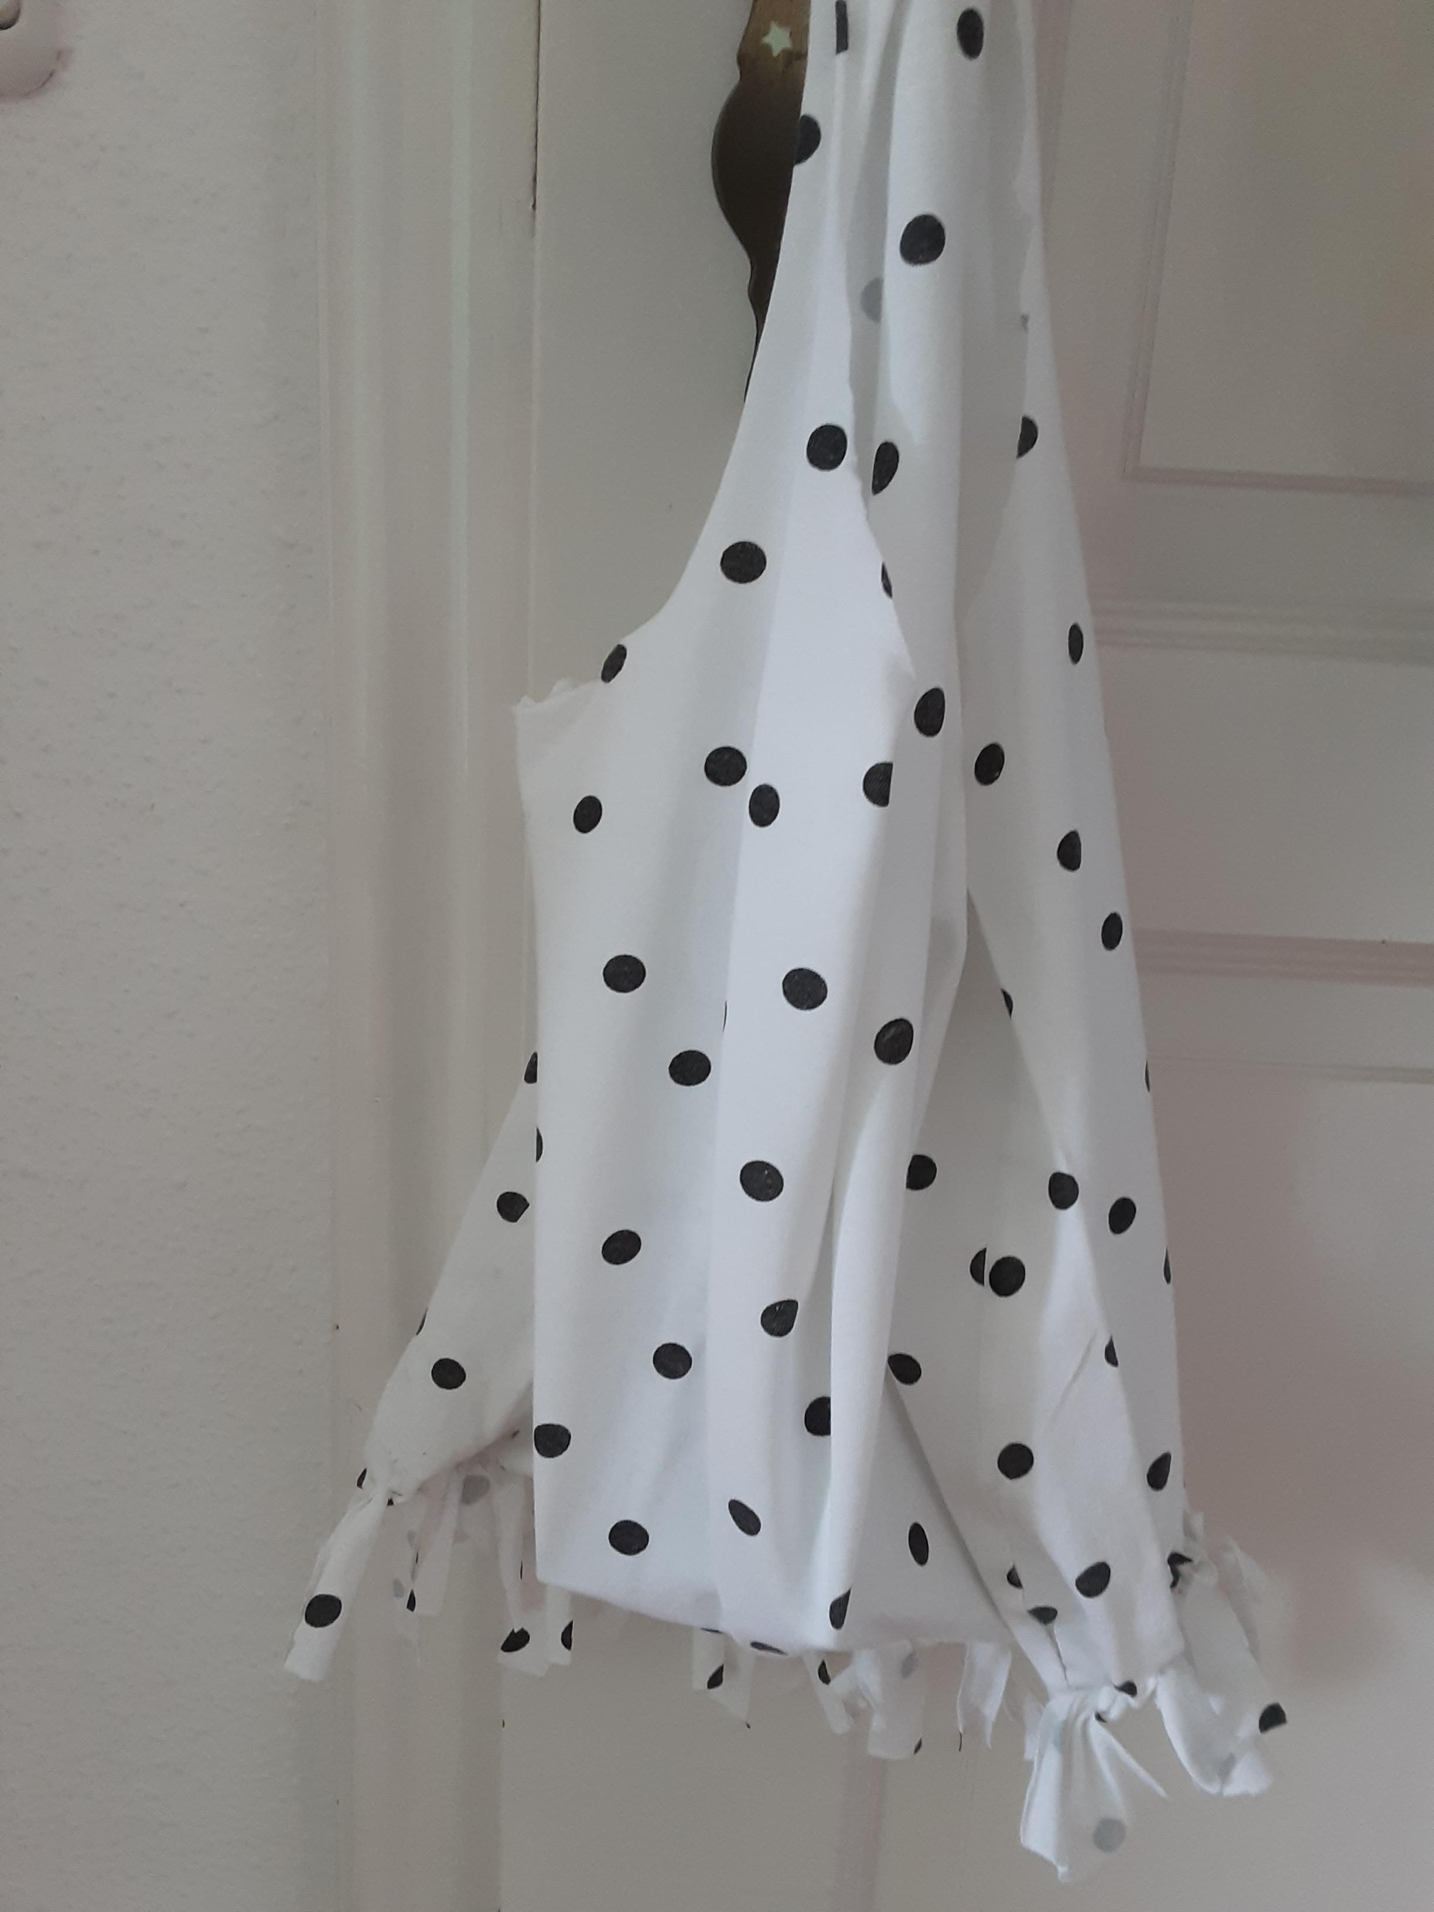
Passo 5:
Aggiungi le striscie di fronte con un nodo doppio!

Slide 7
Adesso hai una borsa bella e puoi portare qualcosa nella borsa (per esempio la mascherina o il telefono)
Secondo me l‘Upcycling é una buon‘ idea, perché molte cose hanna una vita nuova e sono usate ancora.

